Slide 1
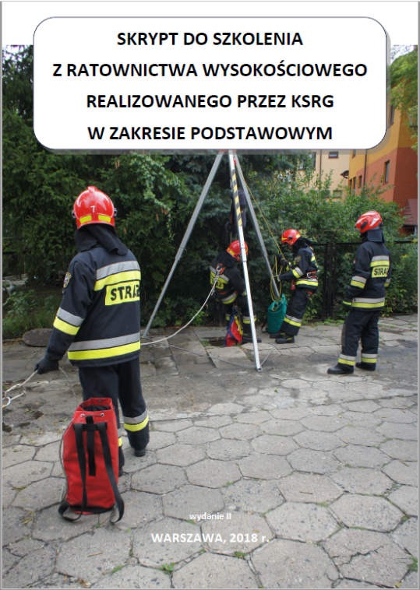
Szkolenie z ratownictwa wysokościowego realizowanego przez ksrg w zakresie podstawowym
Opracował: mł. bryg. mgr inż. Paweł Brunecki
Warszawa 2019 r.

Slide 2
Od autora
Poniższa prezentacja, jest odpowiedzią na potrzebę ujednolicenia przekazywanych treści na szkoleniu RWZP. Materiał w niej zawarty nieznacznie różni się od obecnych Zasad, Programu szkolenia i I wydania skryptu. Jednakże te różnice to zapowiedź, kierunek zmian w jakim ma podążać ta dziedzina ratownictwa. Prezentacja powstała na podstawie II wydania skryptu do RWZP (w trakcie podpisywania) – materiału zweryfikowanego przez środowisko „wysokościowe” i zaakceptowanego.
Liczę, że choć trochę odciąży Was ten materiał podczas trudnej roli, jaką jest szkolenie/doskonalenie środowiska strażackiego.
mł. bryg. Paweł Brunecki

Slide 3
Sprzęt pożarniczy i środki techniczne do ratownictwa wysokościowego w zakresie podstawowym.
Temat 2.

Slide 4
Szelki bezpieczeństwa z pasem biodrowym/uprząż asekuracyjna
PN – EN 361
(„A” – punkty asekuracyjne)
PN – EN 813
(„B” – punkt centralny)
PN – EN 358
(„C” – punkty do pracy w podparciu)
Zawsze wykorzystujemy tylko i wyłącznie obydwa punkty „C” naraz.
Notes:
Szelki muszą spełniać wszystkie wymogi norm PN-EN 361, PN-EN 358, PN-EN 813.

Slide 5
Karabinek
Notes:
Korpus główny, zamek, zabezpieczenie zamka. Stalowy, asymetryczny, zakręcany, o dużym prześwicie umożliwiający właściwą współpracę z węzłem „półwyblinka”, zalecany prześwit > 24 mm. Na każdym karabinku widoczne są dopuszczalne wartości obciążenia wzdłużnego, poprzecznego oraz wzdłużnego przy otwartym zamku. Zalecane karabinki o zwiększonej wytrzymałości.

Slide 6
Bloczek ratowniczy podwójny
Notes:
Możliwość pracy na pojedynczym, jak i podwójnym bloczku (układy 1:2 i 1:4).

Slide 7
Lonża regulowana
Notes:
Wykonana jest z liny statycznej (Ø 12,5 mm), po której przesuwa się przyrząd zaciskowy (wyposażony w karabinek), pozwalający na regulację długości lonży. Zakończona z jednej strony karabinkiem z auto-blokadą. Wyposażona w osłonę na linę. Z obu stron zabezpieczona (przed wysunięciem) zszyciem liny.

Slide 8
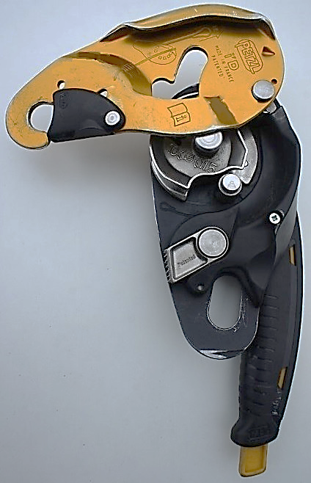
Przyrząd zjazdowy z automatyczną blokadą
Notes:
Prezentując ten slajd należy: omówić sposób wpięcia w karabinek, przełożenia liny przez przyrząd, wyjaśnić znaczenie zabezpieczenia wyposażonego w kolce, pracę na krzywce pod obciążeniem, sposób luzowania liny bez obciążenia, pracę rączką i jej pozycje, przycisk anty-paniczny.

Slide 9
Uprząż ewakuacyjna/ratownicza/trójkąt ewakuacyjny
Notes:
Spięcie dwóch górnych stalowych koluch (1) karabinkiem stanowi podstawowy punkt zabezpieczenia poszkodowanego podczas ewakuacji.
Środkowe punkty (2) wykorzystujemy w przypadku ewakuacji dzieci lub drobnych, dorosłych osób.
Dolne stalowe kolucha (3) dopinamy do koluch górnych (1) i tworzymy coś na kształt „siedziska” poprawiającego komfort ewakuowanej osoby. Nie jest to punkt obligatoryjny, ale wykorzystujemy go, gdy jest taka możliwość.

Slide 10
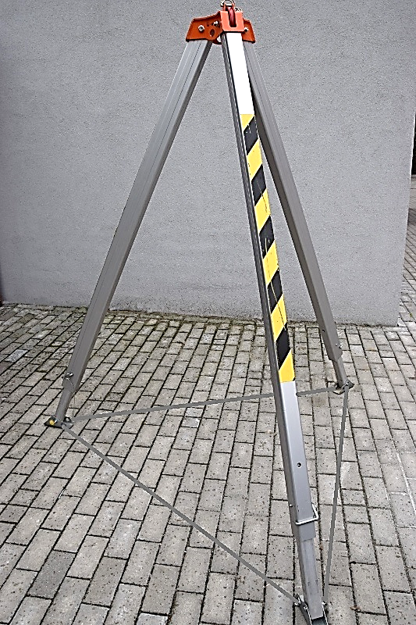
Trójnóg ratowniczy
Notes:
Aluminiowa konstrukcja, lekka (transport ręczny w trudnym terenie), ale stabilna.
Minimalne dopuszczalne obciążenie – 2 osoby.

Slide 11
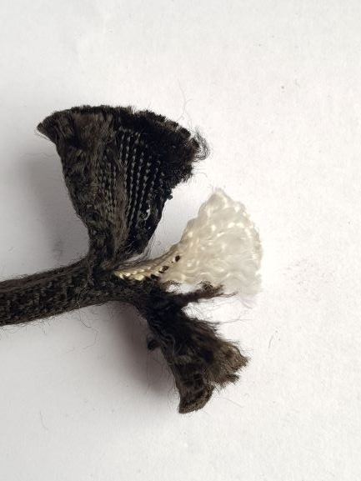
Taśma
Notes:
Pętla min. 120 cm, taśma poliamidowa o wytrzymałości min. 25 kN, szyta, spełniająca wymogi normy PN-EN795 B.

Slide 12
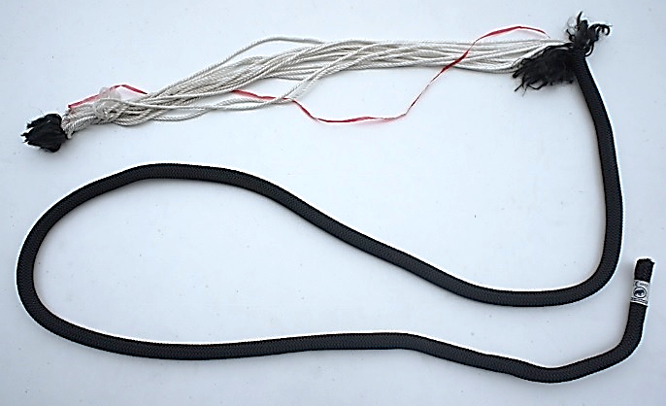
Lina alpinistyczna statyczna
Notes:
Zaleca się stosowanie lin o średnicy 10-11 mm. Preferowane są liny o średnicy 10,5 i 10,2 mm. Lina statyczna typ A według normy PN-EN 1891. Wytrzymałość liny 22 kN.
Lina zbudowana jest z oplotu i rdzenia. Między rdzeniem znajduje się taśma (czerwona na zdjęciu) z danymi umieszczonymi przez producenta.
Niezbędne długości liny to 50 i 25 m.

Slide 13
Worek typu „jaskiniowego”
Notes:
Worek do przechowywania i transportowania sprzętu. Pojemność 40 l lub 60 l.

Slide 14
Zasady użytkowania, kontroli i magazynowania środków technicznych ratownictwa wysokościowego – zakres podstawowy
Korzystanie ze sprzętu tylko i wyłącznie zgodnie z instrukcją użytkowania.
Kontrola przed i po użyciu (dokonywana przez użytkującego).
Raz do roku sprzęt należy poddać kontroli przez osobę uprawnioną.
Sprzęt wysokościowy należy magazynować w suchym i przewiewnym pomieszczeniu, bez narażenia go na bezpośredni kontakt na promienie słoneczne oraz na inne źródła ciepła np.: kaloryfer, nagrzewnica.
Notes:
Przed każdym użyciem dokonuje się sprawdzenia organoleptycznego sprzętu wysokościowego.
Raz do roku sprzęt należy poddać kontroli przez osobę uprawnioną (dopuszczenie producenta), chyba że instrukcja producenta stanowi inaczej (potwierdzenie na indywidualnej karcie każdego sprzętu).
Po każdym użytkowaniu ww. sprzętu należy poddać go kontroli. Zanieczyszczone elementy czyścimy wodą, ewentualnie z dodatkiem łagodnych środków myjących (np.: szare mydło). Liny i taśmy przeglądamy pod względem przetarć, przegrzań. Dodatkowo liny sprawdzamy pod kątem przesunięcia się rdzenia w stosunku do oplotu. Każde nasze podejrzenie powinno doprowadzić do wycofania urządzenia z użytku i poddania go ocenie przez osoby uprawnione. Elementy stalowe i aluminiowe można czyścić za pomocą sprężonego powietrza. Mokry sprzęt ratowniczy suszymy bez używania dodatkowych źródeł ciepła w przewiewnym pomieszczeniu, bez narażenia na bezpośrednie działanie promieni słonecznych (np.: garaż, wiata).
Sprzęt wysokościowy z zakresu podstawowego powinien znajdować się na jednym z pojazdów pożarniczych PSP w jednostce. Nie dopuszcza się dzielenia sprzętu po różnych samochodach.

Slide 15
Wycofywanie sprzętu
Najczęstsze przyczyny wycofania sprzętu wysokościowego z użytkowania:
uszkodzenia termiczne i chemiczne,
kontakt z materiałem biologicznym,
przecięte szwy i splotka,
odkształcenia części metalowych bądź aluminiowych,
upadek z dużej wysokości,
dysfunkcja elementu,
pęknięcie części stalowych bądź aluminiowych.

Slide 16
Wycofywanie sprzętu c.d.
Jeśli masz wątpliwość czy sprzęt nadaje się nadal do użytkowania, lepiej wycofaj go z użytku i poddaj kontroli przez osobę uprawnioną.

Slide 17
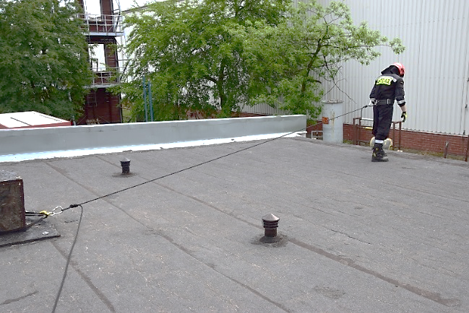
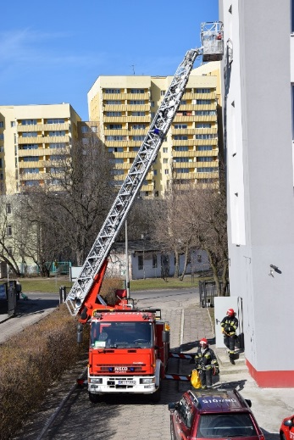
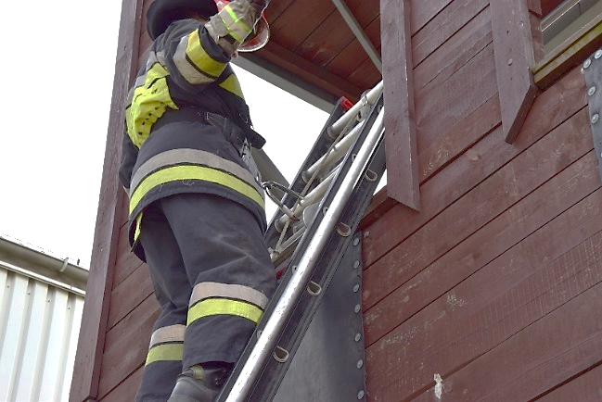
Inny sprzęt pożarniczy wykorzystywany podczas działań w ratownictwie wysokościowym z zakresu podstawowego
Notes:
Wykorzystanie drabin przystawnych i mechanicznych podnośników w celu dotarcia na wysokość lub poniżej poziomu gruntu (np.: wykop, szeroka studnia).
Wykorzystanie pasa strażackiego do ograniczenia pola pracy – na dachu (np. przy odśnieżaniu) oraz działania na drabinie, jako stanowisko robocze np. gaśnicze. Należy pamiętać, że pas strażacki nie jest środkiem ochrony indywidualnej, a stanowi jedynie wyposażenie osobiste strażaka. Może być wykorzystywany tylko w sytuacji, gdy nie dysponujemy innym sprzętem i za każdym razem po przeprowadzeniu analizy ryzyka podejmowanych działań.

Slide 18
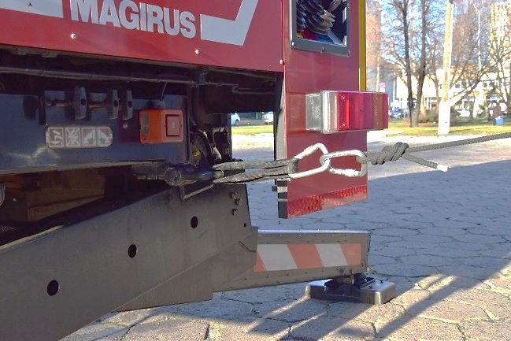
Wykorzystanie samochodu strażackiego jako BPPM
Notes:
Wykorzystanie samochodu strażackiego jako BPPM (Bezwzględnie Pewny Punkt Mocowania) w przypadku braku innych możliwości.
Uwaga! Podpinamy się tylko i wyłącznie do elementów konstrukcyjnych nadwozia lub podwozia, nie do wyposażenia.
Nie stosujemy na gorącej feldze.
Uwaga na zabrudzenia i ostre krawędzie – zabezpieczyć taśmę przed uszkodzeniami.
W ostateczności można wykorzystać do budowy stanowiska zaczepy i haki holownicze, pod warunkiem zapoznania się z możliwościami technicznymi i zapewniania ich czystości. UWAGA na smary!!!

Slide 19
Zalety ubrania specjalnego podczas działań ratownictwa wysokościowego w zakresie podstawowym
izolacyjność termiczna – niskie temperatury,
możliwość wykorzystania do osłony liny, taśmy na ostrych krawędziach,
możliwość prowadzenia asekuracji przez ciało,
zejście w kluczu francuskim.
Notes:
Do kierującego działaniami ratowniczymi (KDR) należy ostateczna decyzja z jakiego ubioru specjalnego będą korzystali ratownicy podczas działań wysokościowych.

Slide 20
Wady ubrania specjalnego podczas działań ratownictwa wysokościowego w zakresie podstawowym
mały komfort pracy przez gabaryty ubrania,
brak komfortu termicznego – wysokie temperatury.

Slide 21
Metryka prezentacji
Data powstania pierwowzoru: 11.05.2019 r.
Data ostatniej aktualizacji: 27.06.2019 r.
Bieżący numer wersji: 1
Autor: mł. bryg. Paweł Brunecki

Slide 22
Od autora
Niniejszym zezwalam każdemu z użytkowników na dokonywanie zmian w treściach prezentacji. Jednocześnie mam ogromną prośbę o przesyłanie do mnie Waszych pomysłów dotyczących ulepszeń przedmiotowego materiału na adres pbrunecki@kgpsp.gov.pl. Może proponowane zmiany będą na tyle istotne, iż zostanie przygotowana kolejna wersja prezentacji.
W przypadku przesyłania fotografii, rysunków czy szkiców proszę ich autorów o równoczesne wyrażenie zgody na wykorzystanie ich materiałów do kolejnej publikacji.
Razem możemy więcej.
mł. bryg. Paweł Brunecki

